Slide 1
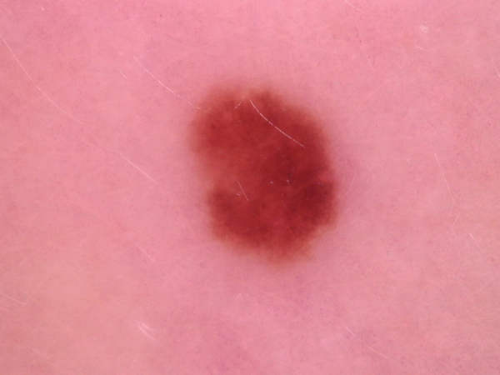
Stage 1
Stage 2
Stage 3
Stage 4
MLP
MLP
Linear Embeding
Swin
Transformer
Block
Patch Merging
Swin
Transformer
Block
Patch Merging
Swin
Transformer
Block
Patch Merging
Swin
Transformer
Block
LN
LN
Patch Partition
Output
224×224 ×3
W-MSA
SW-MSA
×2
×2
×6
×2
LN
LN

Slide 2
Thread Cache
Thread Cache
Thread Cache
Thread 1
Thread 2
Thread n
……
Central Cache
Page Cache

Slide 3
8 B
· · · · · · · · · · · ·
nullptr
16 B
nullptr
24 B
nullptr
240 KB
nullptr
248 KB
nullptr
256 KB
nullptr

Slide 4
8 B
· · · · · · · · · · · ·
span
span
span
span
16 B
nullptr
8 B
8 B
nullptr
24 B
8 B
8 B
8 B
8 B
nullptr
nullptr
240 B
240 B
nullptr
240 KB
span
span
248 KB
nullptr
nullptr
256 KB
nullptr

Slide 5
客户端
服务端
应用层
HTTP 客户端
HTTP 客户端
传输层
TCP
TCP
网络层
IP
IP
链路层
网络
网络

Slide 6
发送端
接收端
应用层
HTTP 数据
HTTP 数据
TCP 首部
TCP 首部
传输层
HTTP 数据
HTTP 数据
IP 首部
IP 首部
TCP 首部
TCP 首部
网络层
HTTP 数据
HTTP 数据
以太网首部
以太网首部
IP 首部
IP 首部
链路层
TCP 首部
TCP 首部
HTTP 数据
HTTP 数据

Slide 7
http:// user:pass @ www.example.com :80 /dir/index.html ? uid=1 # ch1
协议
方案名
登录
信息
服务器地址
端口
请求资源路径
查询
字符串
片段
标识符

Slide 8
请求行
请求方法 URI HTTP版本
Key : Value Key : Value Key : Value ……
用户的相关信息或数据
状态行
HTTP版本 状态码 状态码描述
Key : Value Key : Value Key : Value ……
HTML/图片/音频/……
请求报头
响应报头
空行
空行
请求正文
响应正文

Slide 9
浏览器
HTTP服务器
HTTP Request
GET||POST
POST
根据方法，获得参数
GET
YES
父HTTP
fork
子CGI
是否带参
数据
NO
父子管道
HTTP Response
结果
构建响应，返回
CGI HTTP Response

Slide 10
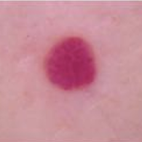
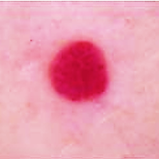
Image Acquisition
Image Preprocessing
Lesion Segmentation
Feature Extraction
Classification of Skin Lesions
Color, Texture, Border, Etc.
Disease 1
Disease 2
……
Disease n
Image Acquisition
CNN
Classification of Skin Lesions
Disease 1
Disease 2
……
Disease n

Slide 11
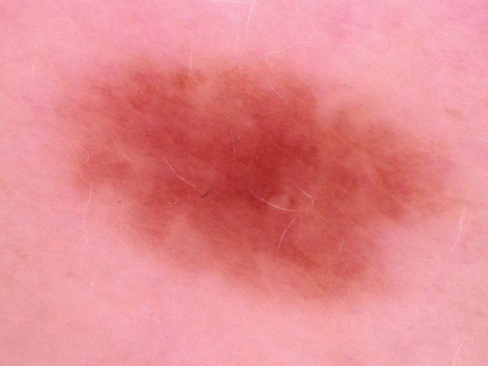
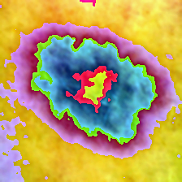
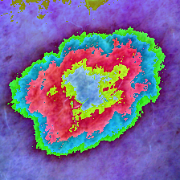
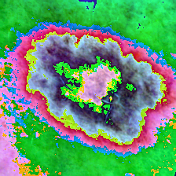
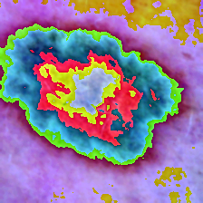
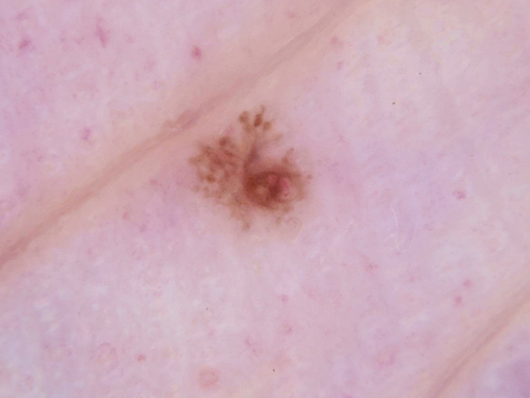
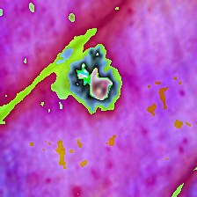
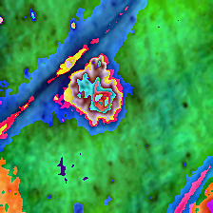
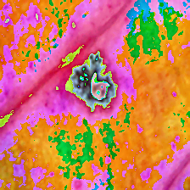
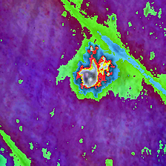
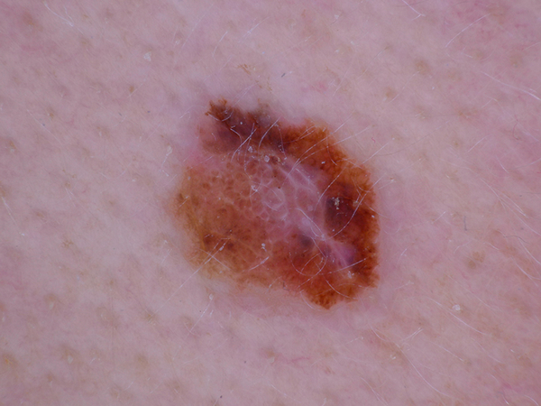
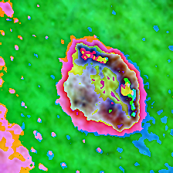
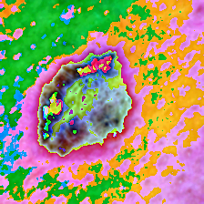
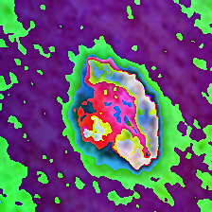
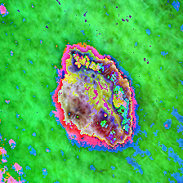
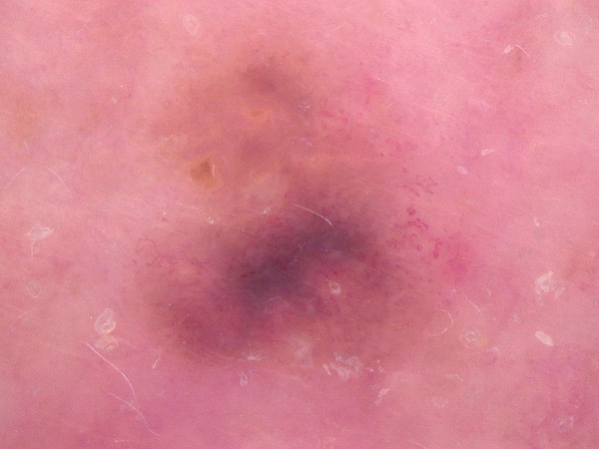
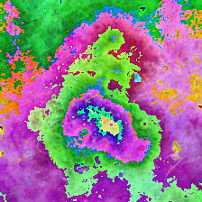
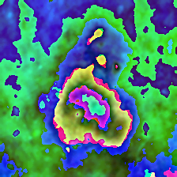



Slide 12
Image Acquisition
Image Preprocessing
Lesion Segmentation
Feature Extraction
Classification of Skin Lesions
Color, Texture, Border, Etc.
Disease 1
Disease 2
……
Disease n
Image Acquisition
CNN
Classification of Skin Lesions
Disease 1
Disease 2
……
Disease n

